Slide 1
Smart
Money
Investor
Блок 20

Slide 2
Съдържание
1
2
3
4
5
Кои сме ние?
Какъв е проектът ни?
Технологии
Демо
Какъв проблем решаваме?

Slide 3
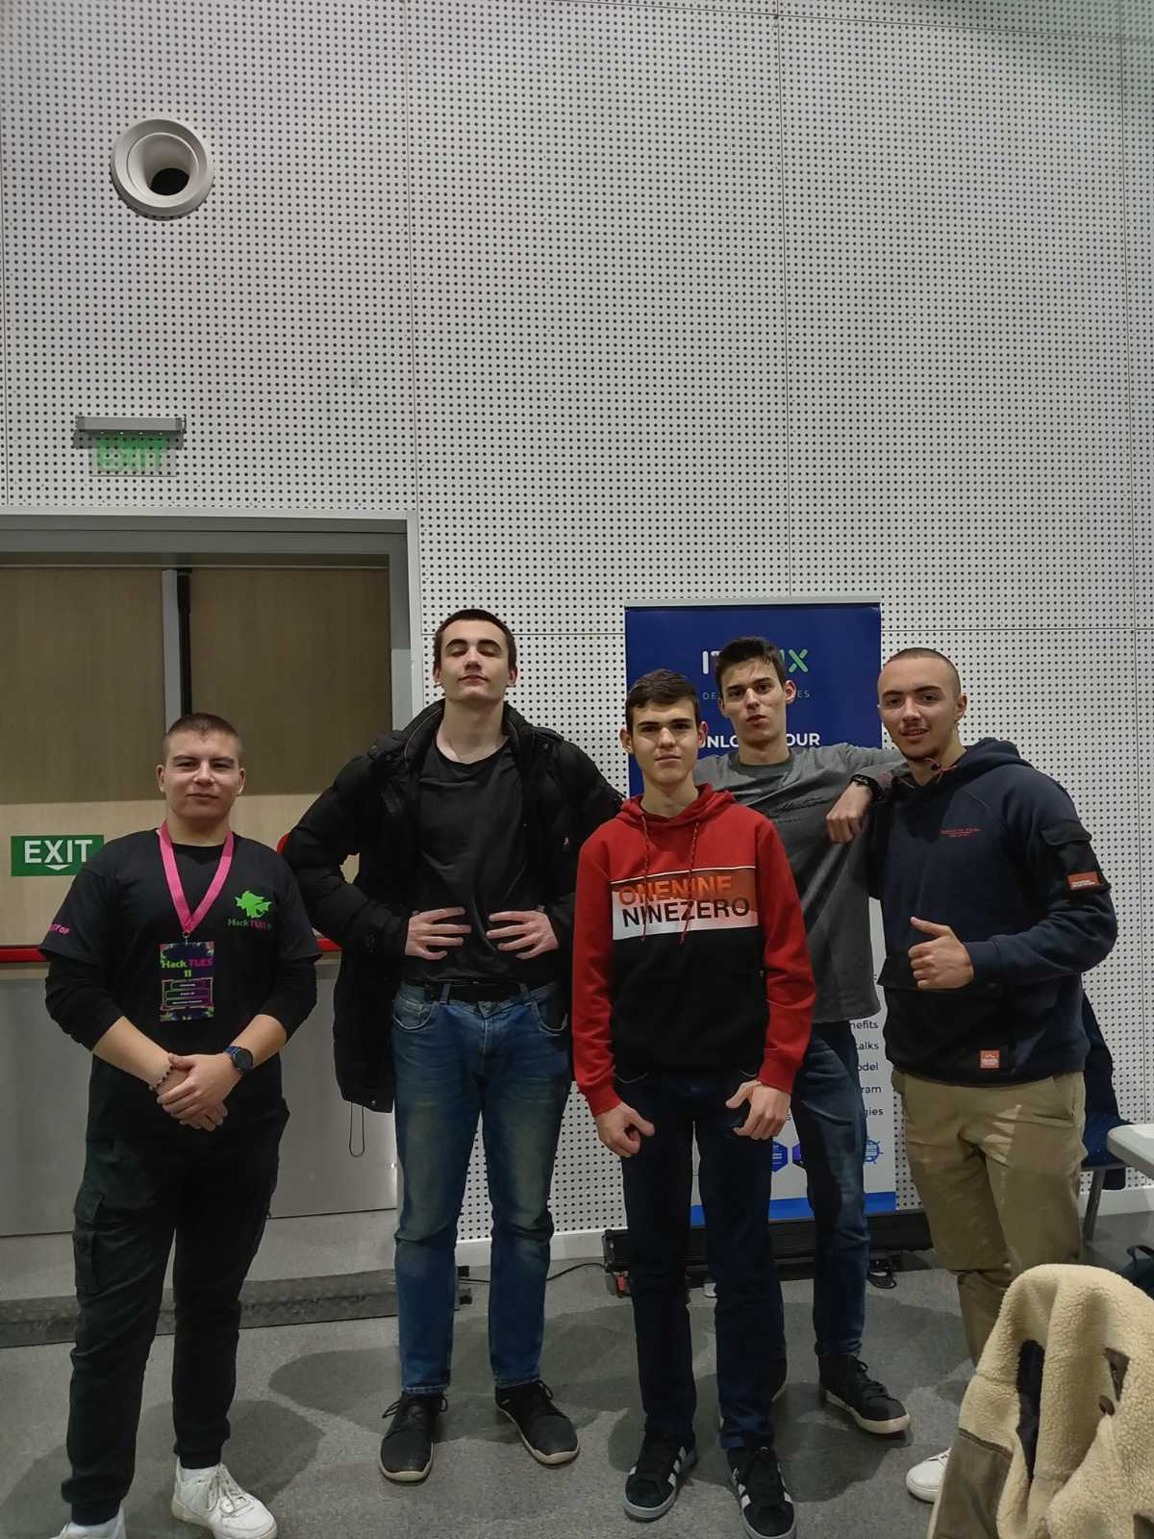
Кои сме ние?

Slide 4
Какъв е проектът ни?

Slide 5
Какъв проблем решаваме?

Slide 6



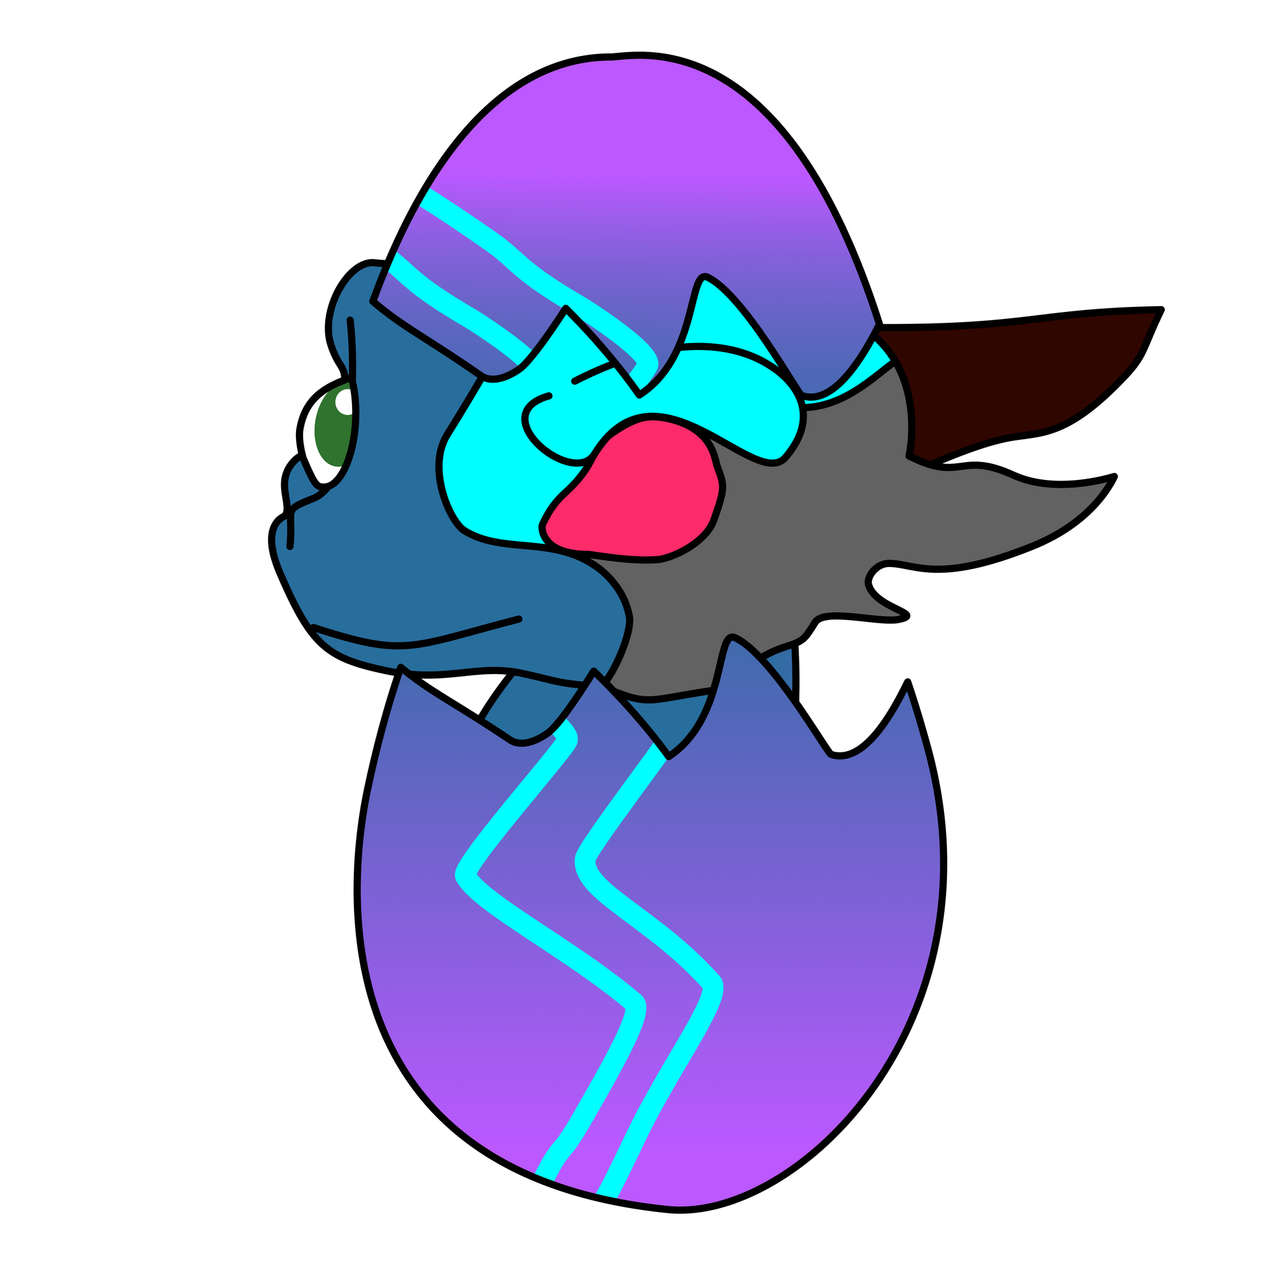
Работен процес
Определяне на идеята за проект
Научаване на темата
Brainstorming
Разработване на проекта

Slide 7

Демо

Slide 8





Технологии

Slide 9
Бъдещи подобрения

Slide 10
Нашето преживяване

Slide 11
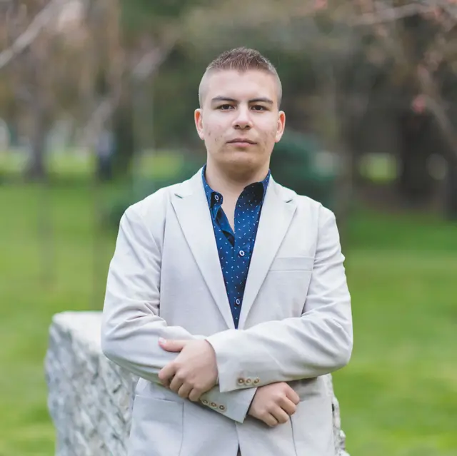
Благодарим на нашия ментор Християн Тодоров!

Slide 12

Благодаря за вниманието!

